Slide 1
Single Voices, Global Choices Pojedyncze głosy, Globalne wybory
Projekt etwinning 2020/21
Każdego miesiąca projekt będzie się koncentrował na jednym międzynarodowych wydarzeniu utworzonych przez ONZ i inne organizacje.
Dni międzynarodowe są okazją do edukowania w kwestiach budzących niepokój, do rozwiązywania problemów globalnych i wzmacniania osiągnięć ludzkości.
Pomogą stworzyć obywateli globalnych, którzy są świadomi szerszego świata, mają poczucie swojej roli jako obywateli świata.

Slide 2
Dolnośląski Zespół Szkół w Karpaczu

Slide 3
International Coffee Day
Dzień Kawy został oficjalnie ustanowiony w 2015 r.
Podczas wystawy światowej Expo w Mediolanie, International Coffee Organization (organizacja, która zrzesza kraje eksportujące kawę oraz jej największych importerów) zorganizowała pierwsze obchody Międzynarodowego Dnia Kawy.

Slide 4
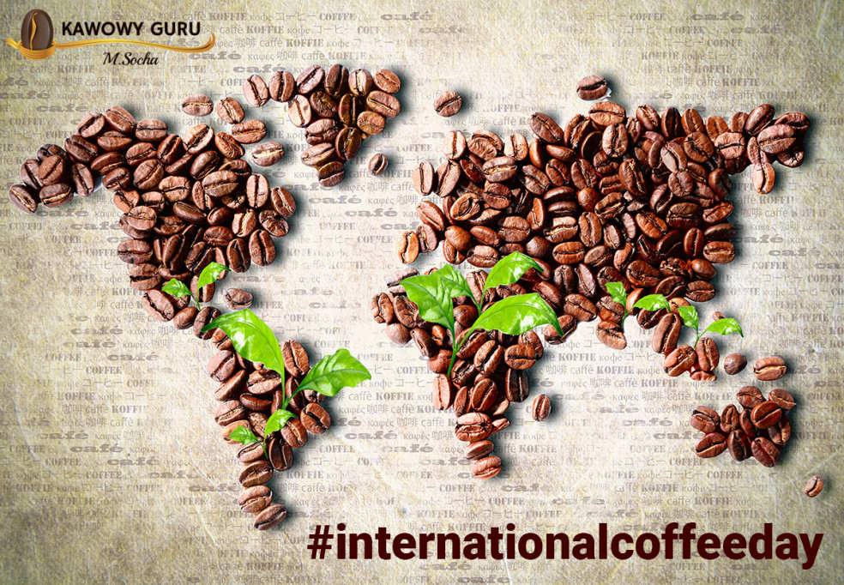
International Coffee Day
Międzynarodowy Dzień Kawy obchodzony jest co roku 1 października:
aby docenić i uczcić wysiłki wszystkich osób związanych z branżą kawową,
a także dać miłośnikom kawy okazję do podzielenia się swoją miłością do trunku.

Slide 5
International Coffee Day
International Coffee Organization wykorzystuje Dzień Kawy również do propagowania sprawiedliwego handlu kawą oraz odpowiedniego traktowania zbieraczy ziaren kawy.

Slide 6
https://www.youtube.com/watch?time_continue=192&v=i1_uEKH-ZBc&feature=emb_logo

Slide 7
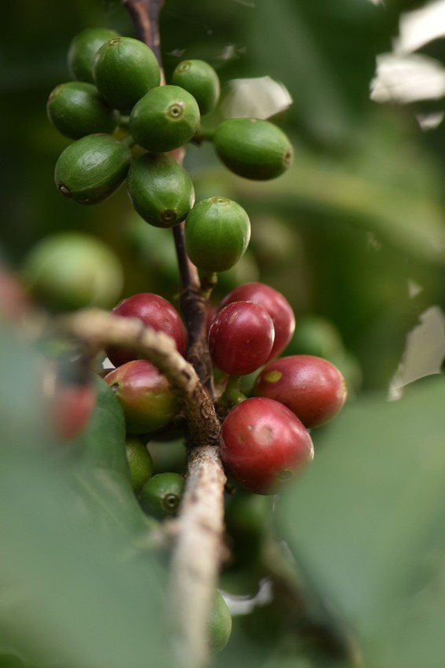
Znak Fairtrade umieszczony na produkcie świadczy o tym, że:
Producenci otrzymali za swoje plony uczciwe wynagrodzenie, która chroni ich przed gwałtownymi spadkami cen na światowym rynku.
Producenci uzyskali premię Fairtrade, którą mogą przeznaczyć na rozwój działalności.

Slide 8
Znak Fairtrade umieszczony na produkcie świadczy o tym, że:
Pracownicy mają prawo do godnej płacy, zrzeszania się w związkach zawodowych i pracy w bezpiecznych warunkach.
Rolnicy i pracownicy, niezależnie od płci, mają możliwość otwartego wyrażania swoich opinii.
Zachęcamy do wybierania kawy ze znakiem FAIRTRADE.
Dziś rolnicy uprawiający kawę potrzebują naszego zaangażowania bardziej niż my codziennego picia kawy.

Slide 9
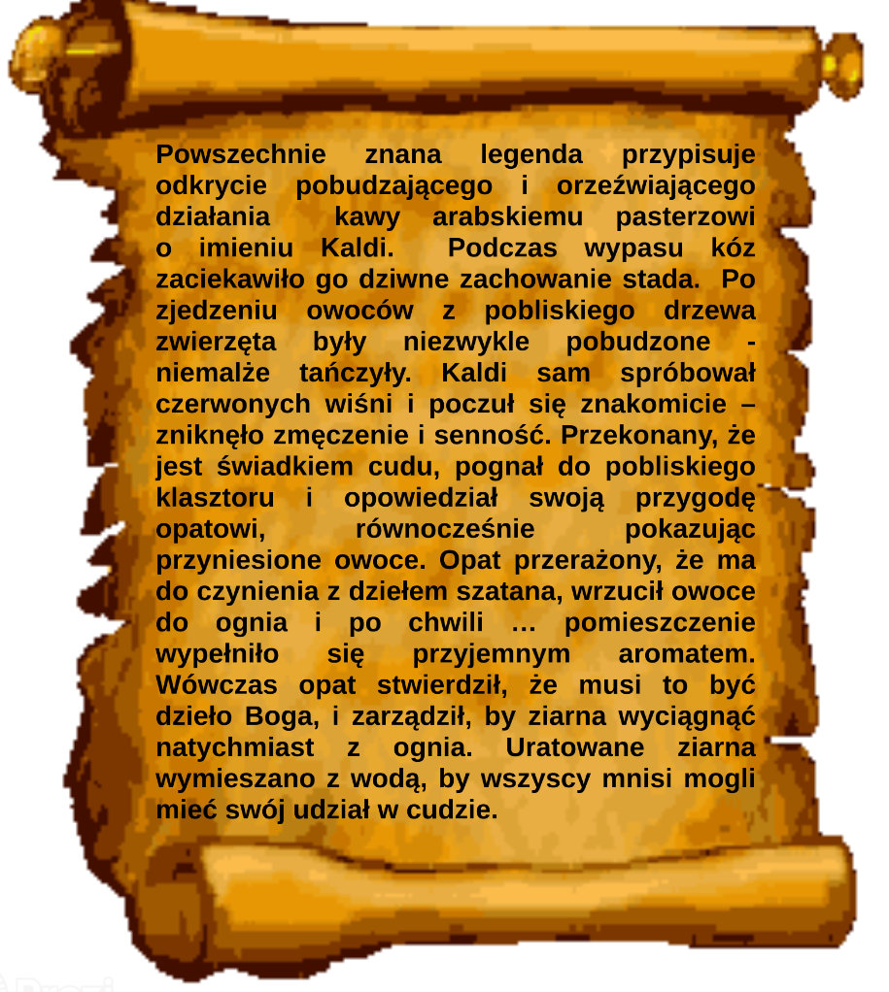
Historia każdej filiżanki kawy zaczyna się w polu…
O miano odkrywców kawy kłócą się Etiopczycy i Jemeńczycy. W dalszym ciągu za ojczyznę kawy uważa się Etiopię.
Istnieje nawet pewna legenda. Według niej w mieście Kaffa…..

Slide 10
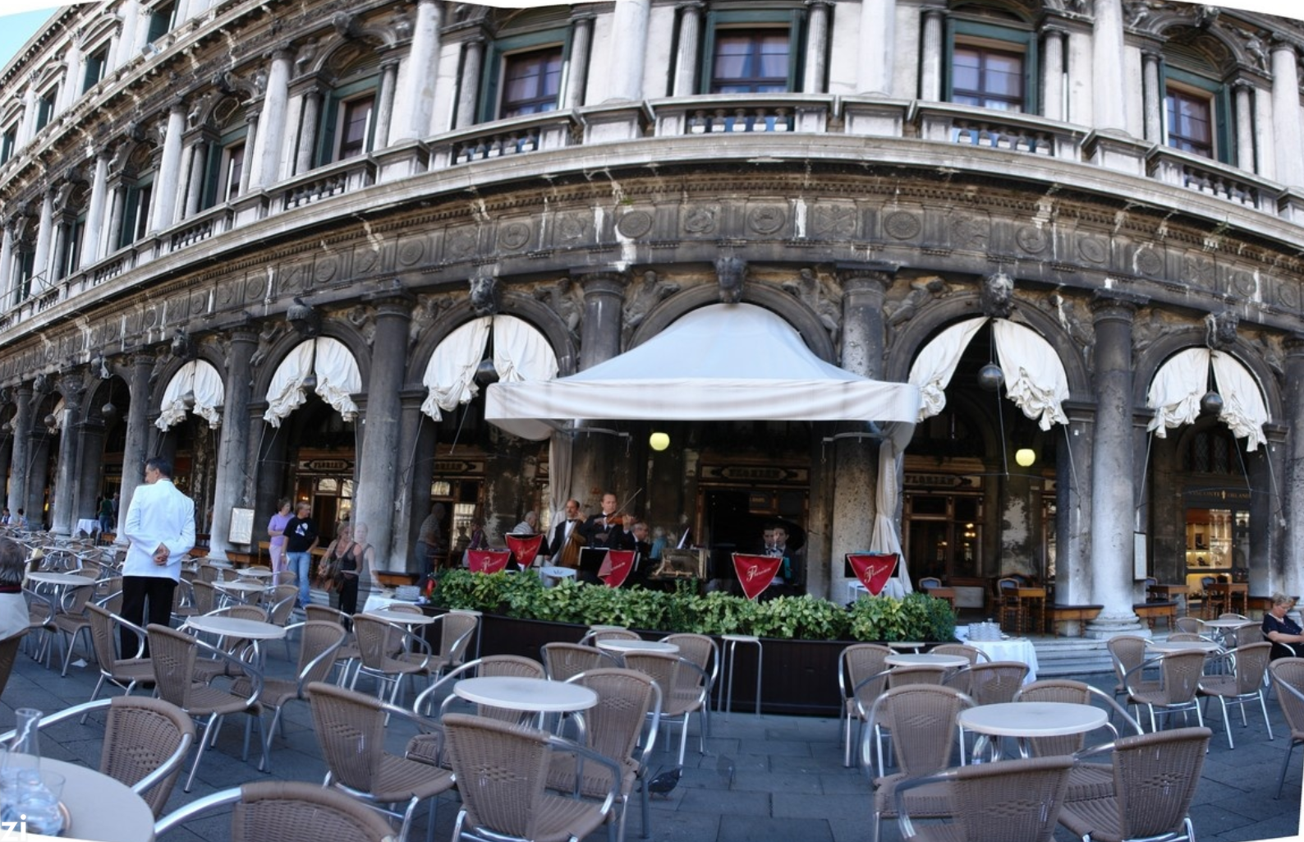
Historia kawy

Slide 12
Historia kawy

Slide 13
International Coffee Day
Kawę uprawia się w ponad 70 krajach na świecie, w tzw. pasie kawowym, leżącym między zwrotnikami Raka i Koziorożca.
Panują tam warunki, w których krzewy kawowe mogą rosnąć i owocować.
Wrażliwe kawowce najlepiej radzą sobie w temperaturze 18-20 stopni Celsjusza i 75%-85% wilgotności powietrza.

Slide 14
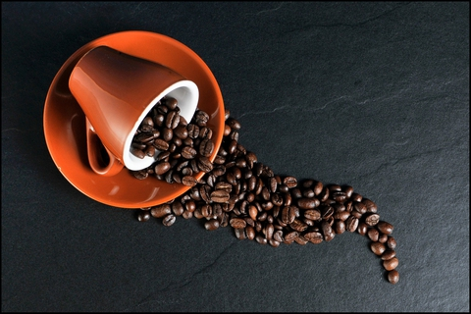
Jakie właściwości ma kawa?
pobudza
wspomaga trawienie,
a tym samym odchudzanie
zmniejsza ból mięśni
zawiera antyoksydanty
poprawia samopoczucie
redukuje stres

Slide 15
Jak wybrać ulubioną kawę?
Mamy dwa główne rodzaje kawy.
To arabica i robusta.
Arabica charakteryzuje się łagodniejszym smakiem. Robusta jest ostrzejsza i zawiera więcej kofeiny. Robusta najczęściej jest tańsza.
Kawosze zwracają także uwagę na kraj pochodzenia kawy, sposób pozyskiwania ziaren i stopień wypalenia.

Slide 16
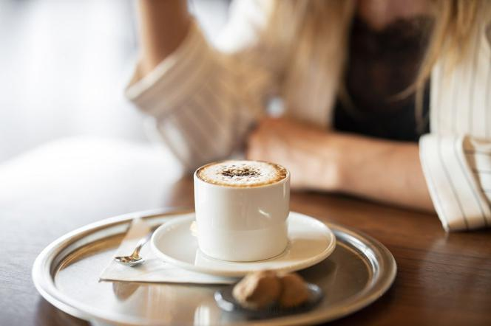
Rodzaje kaw
Espresso - mała czarna na pobudzenie
Ristretto - espresso o podwójnej mocy
Caffe lungo - espresso przygotowane z większą ilością wody. Zwykle espresso zaparza się w ciągu 20–30 sekund z 25–30 mililitrów wody. Caffè lungo jest parzona nawet do 1 minuty z 50–60 mililitrów wody. „Lungo” oznacza „długi”, w wolnym tłumaczeniu, więc „caffè lungo” to „rozciągnięte espresso”.
Americano - espresso z większą ilością wody
Cappuccino - napój na bazie espresso i spienionego mleka

Slide 17
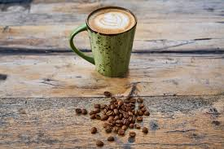
Rodzaje kaw
Caffe Latte - espresso z gorącym mlekiem i puszystą mleczną pianką
Latte Macchiato - podobne do latte, ale kolejność dodawania składników jest inna, latte macchiato jest trzywarstwowe
Mokka (mocha) - espresso, gorące mleko, gęsta czekolada i bita śmietana z posypką
Irish coffee - serwowana z whisky

Slide 18
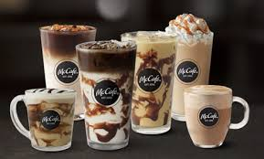
International Coffee Day
Aż 83% Polaków pije kawę każdego dnia, a 52% nie poprzestaje na jednej filiżance dziennie.
Statystyczny Polak spożywa około 3 kilogramów kawy rocznie.
Kawa to drugi po ropie naftowej najbardziej pożądany surowiec na świecie.
Wartość światowego rynku kawy wciąż rośnie, a analitycy wyceniają go na ponad 200 miliardów dolarów.

Slide 19
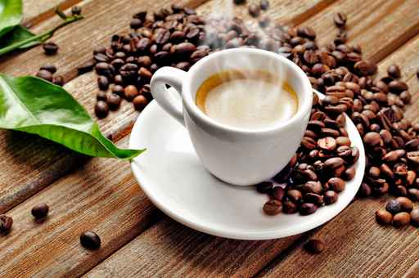
Dziękujemy za uwagę
Coffee time…………..

